Slide 1
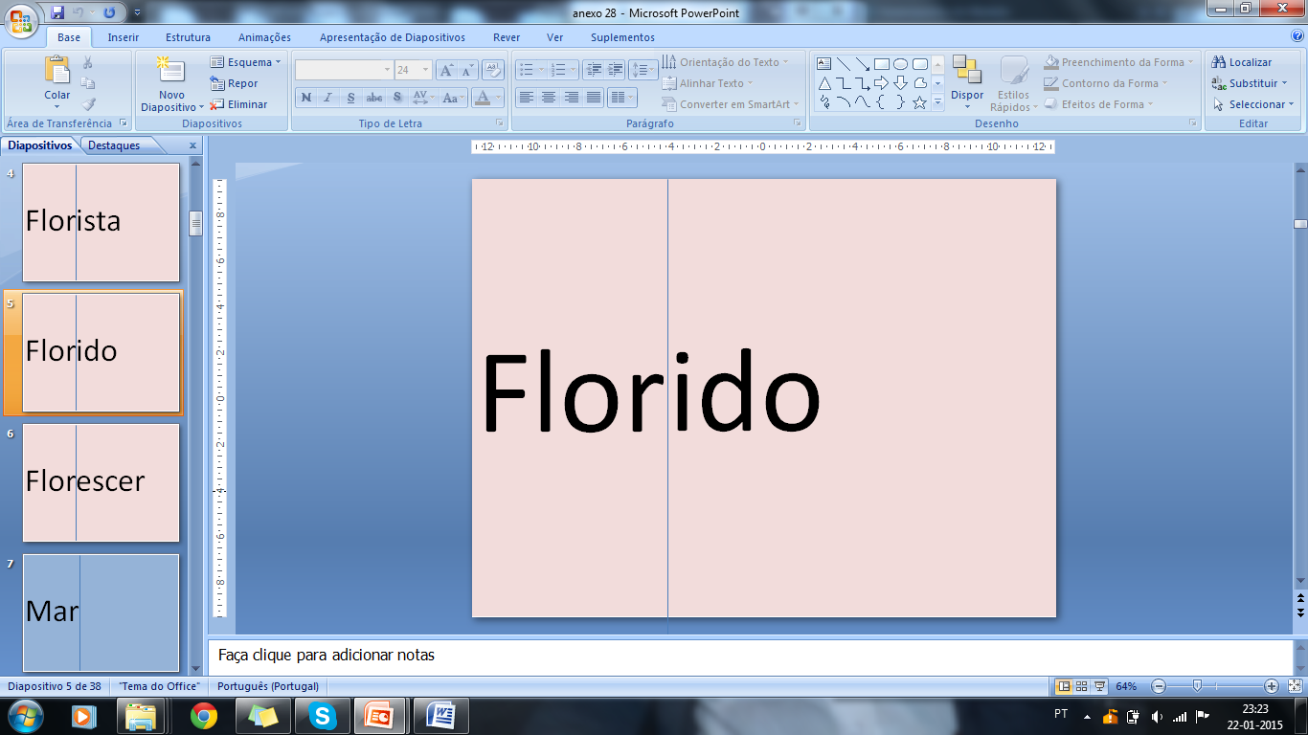
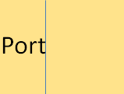
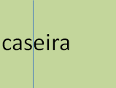
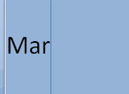
1) Família de palavras
Os cadernos da família de palavras foram utilizados para introduzir o conteúdo e à medida que a parte da direita vai virando o radical mantem-se como se vê no caderno de cima. Em baixo pode-se ver à direita e à esquerda a última página do caderno. O conteúdo foi consolidado pela ficha que se segue.

Slide 2
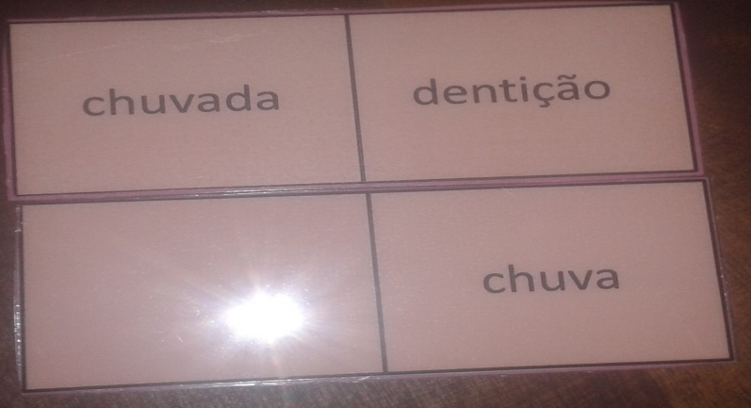
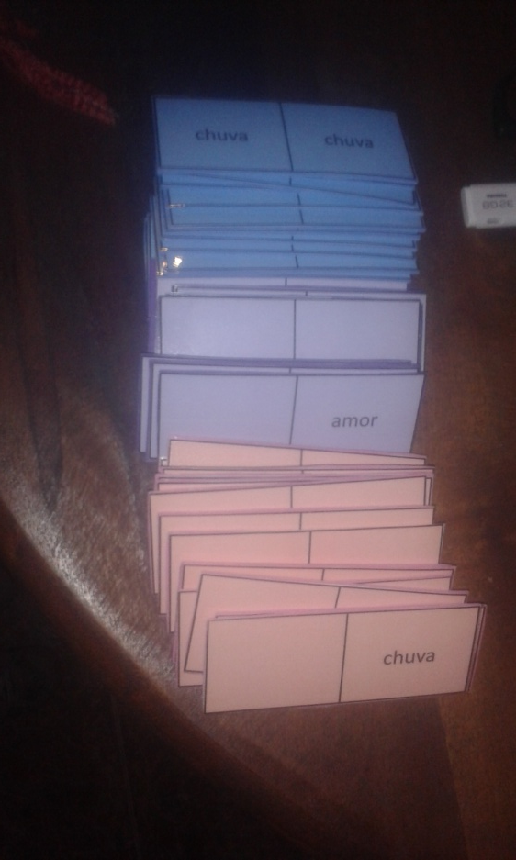
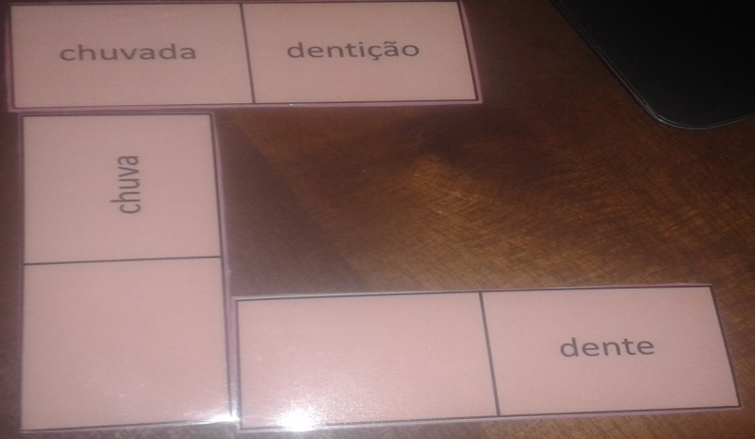
2) Jogo do dominó
Depois dos alunos resolverem a ficha os alunos jogaram o dominó, com as suas regras originais, mas tinham de corresponder apenas as palavras da mesma família.
6 dominós para 6 grupos de 3 a 4 elementos.

